Slide 1


Я досліджую світ
Сьогодні
Які матеріали людина
використовує в повсякденному житті.

Slide 2
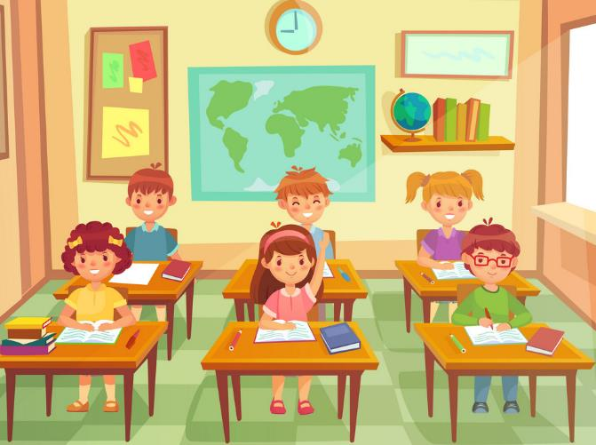
Сьогодні
29.03.2022
Прослухайте вірш та налаштуймося на роботу.
Пролунав уже дзвінок,
Починається урок.
Побажаю всім натхнення.
За роботу, в добрий час!

Slide 3

Сьогодні
29.03.2022
Вправа «Синоптик».
Яка зараз пора року?
Який місяць?
Яке число?

Slide 4
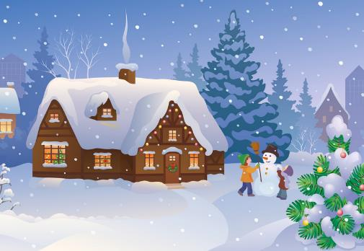

Сьогодні
29.03.2022
Вправа «Синоптик».
Тепло чи холодно надворі?
Який стан неба?
Яка температура повітря?
Чи були протягом дня опади?

Slide 5
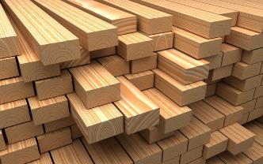
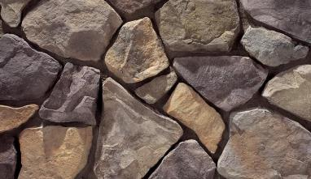
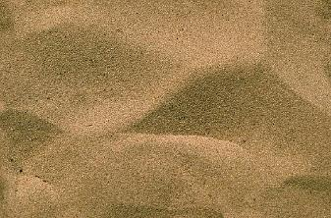
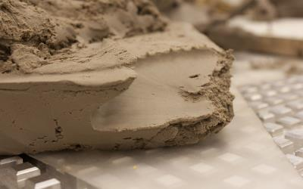
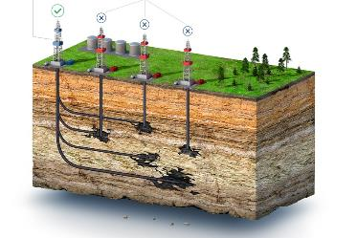
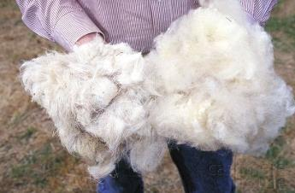
Сьогодні
29.03.2022
Природні та штучні матеріали
Підручник.
Сторінка
59

Slide 6
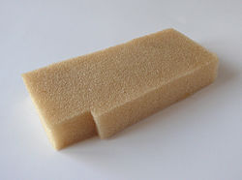
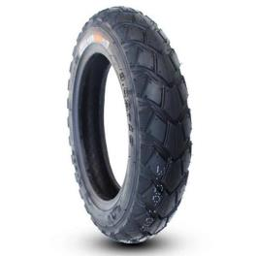
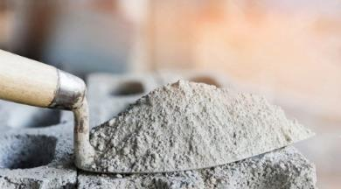
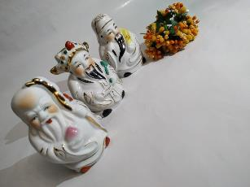
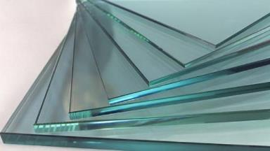
Сьогодні
29.03.2022
Природні та штучні матеріали
Підручник.
Сторінка
59

Slide 7
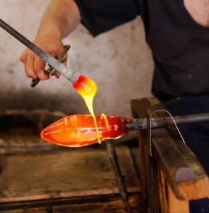
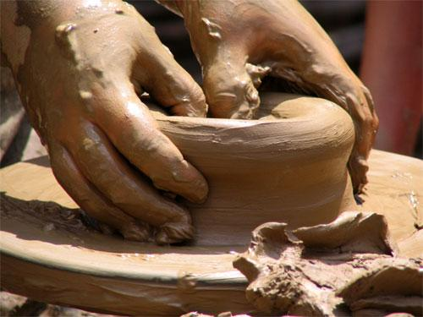
Сьогодні
29.03.2022
Словничок
Підручник.
Сторінка
59

Slide 8
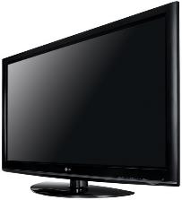
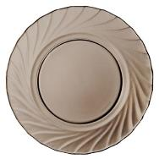
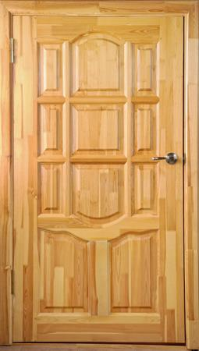
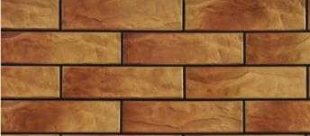
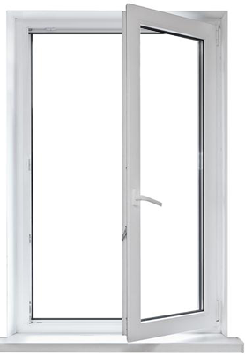
Сьогодні
29.03.2022
Розрізняємо матеріал предметів
Підручник.
Сторінка
60

Slide 9
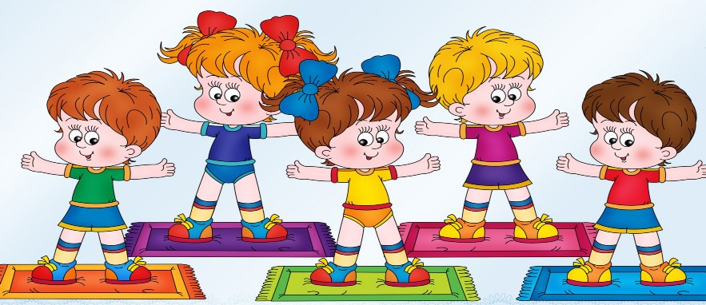
Сьогодні
29.03.2022
Рухлива вправа.

Slide 10
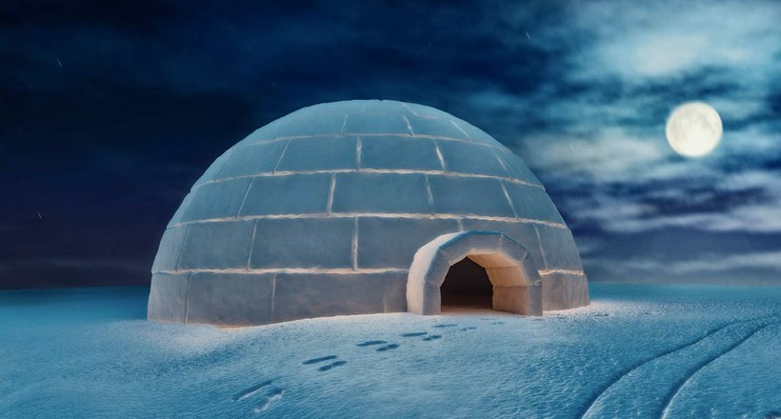
Сьогодні
29.03.2022
Матеріали для будинків
Підручник.
Сторінка
60

Slide 11
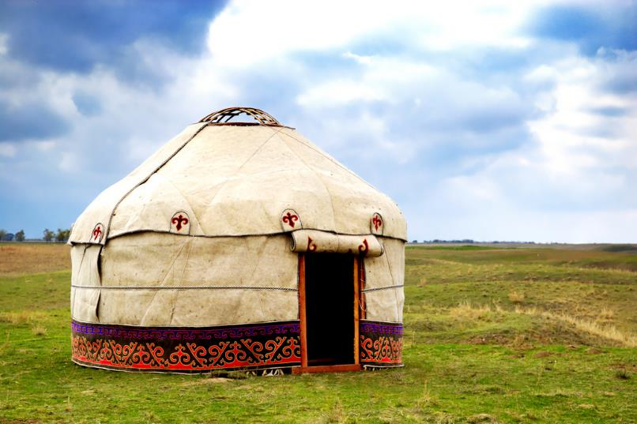
Сьогодні
29.03.2022
Матеріали для будинків
Підручник.
Сторінка
60

Slide 12
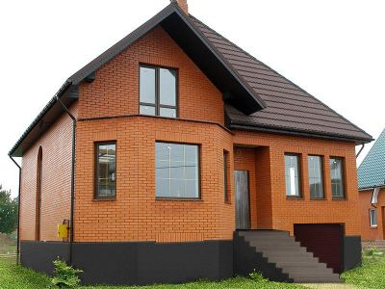
Сьогодні
29.03.2022
Матеріали для будинків
Підручник.
Сторінка
60

Slide 13
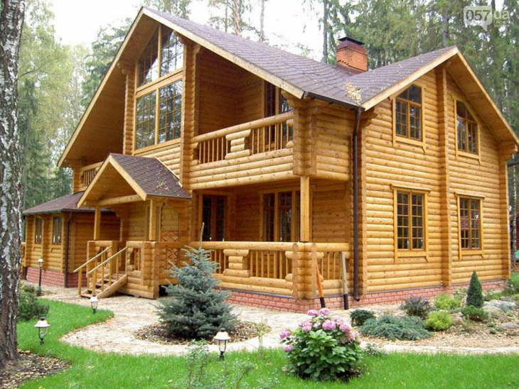
Сьогодні
29.03.2022
Матеріали для будинків
Підручник.
Сторінка
60

Slide 14

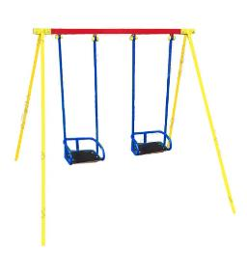
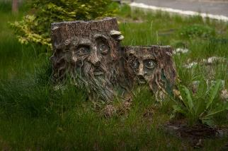

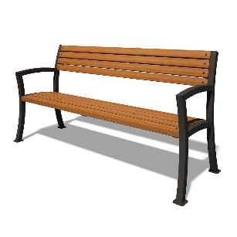
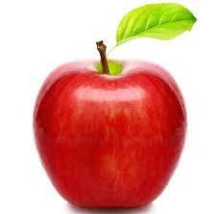
Сьогодні
29.03.2022
Рукотворні та природні тіла
Підручник.
Сторінка
60

Slide 15
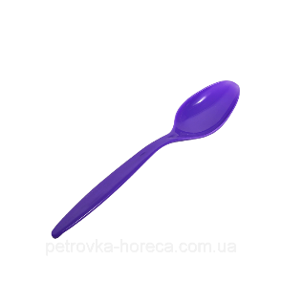
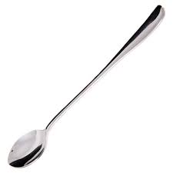
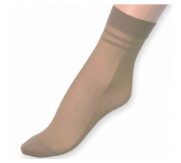
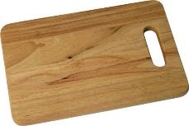
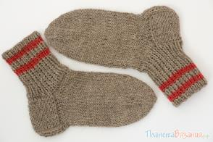
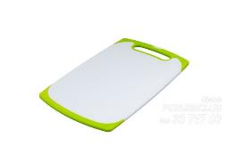
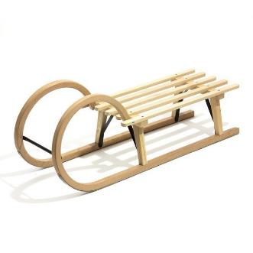
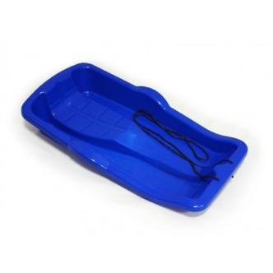
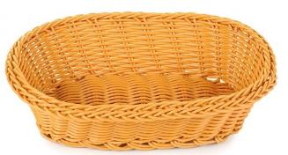
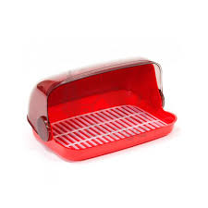
Сьогодні
29.03.2022
Поміркуй, що спільного та відмінного в продемонстрвованих предметах
Підручник.
Сторінка
61

Slide 16
Сьогодні
29.03.2022
Рухлива вправа.

Slide 17

Сьогодні
29.03.2022
Назвіть вироби із штучних матеріалів, які вас оточують. Що спонукало людину до винайдення штучних матеріалів? Чи можна із цих матеріалів виготовляти вироби для оздоблення житла, робити іграшки?
Підручник.
Сторінка
61

Slide 18
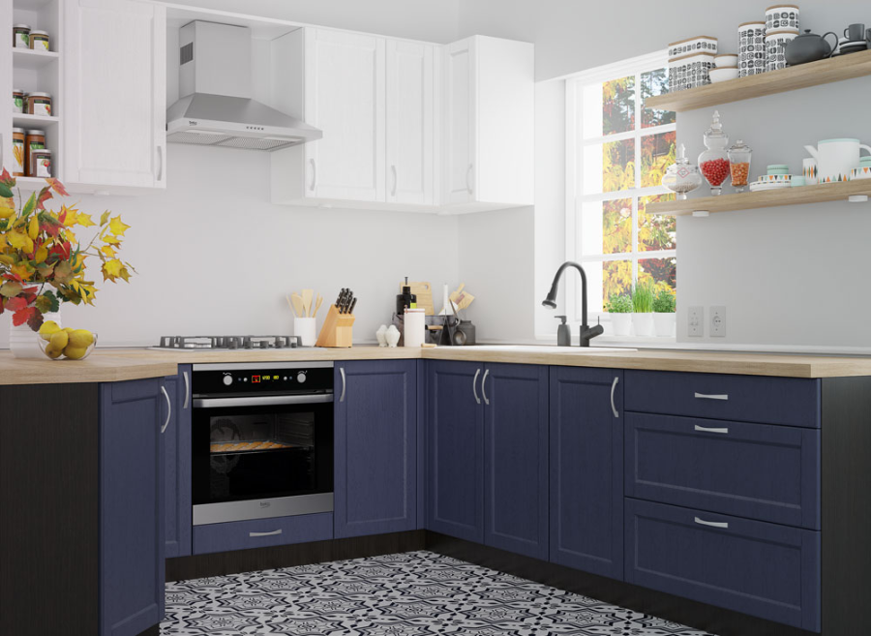
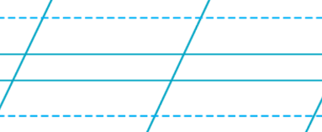
Сьогодні
29.03.2022
Вкажіть назви помешкань
Кухня
Зошит.
Сторінка
47

Slide 19
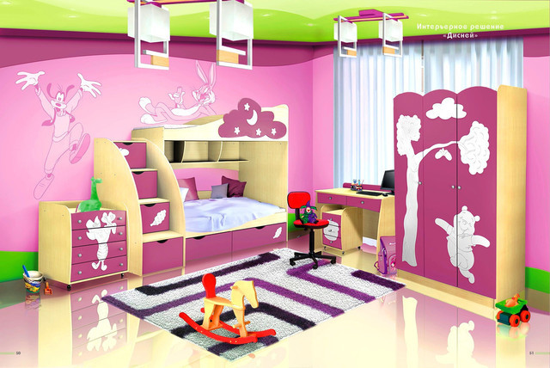
Сьогодні
29.03.2022
Вкажіть назви помешкань
Дитяча
Зошит.
Сторінка
47

Slide 20
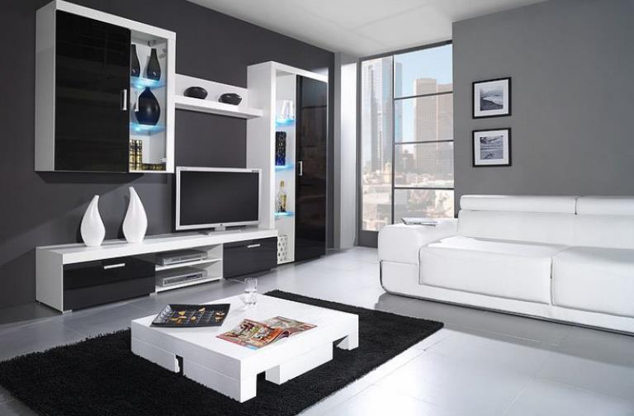
Сьогодні
29.03.2022
Вкажіть назви помешкань
Вітальня
Зошит.
Сторінка
47

Slide 21
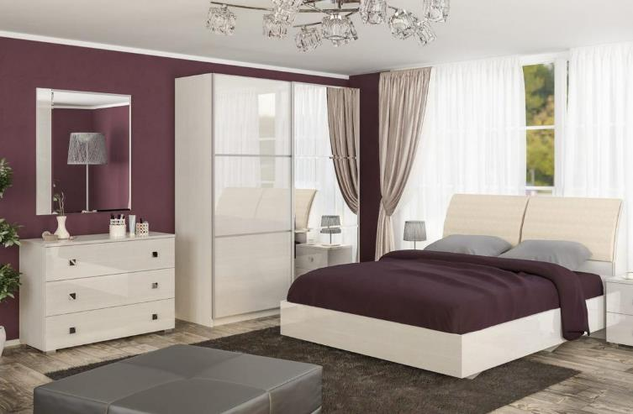
Сьогодні
29.03.2022
Вкажіть назви помешкань
Спальня
Зошит.
Сторінка
47

Slide 22
Сьогодні
29.03.2022
Рухлива вправа.

Slide 23
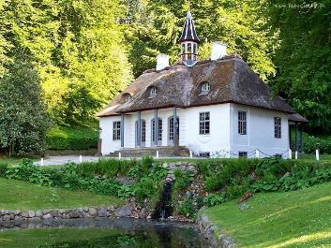
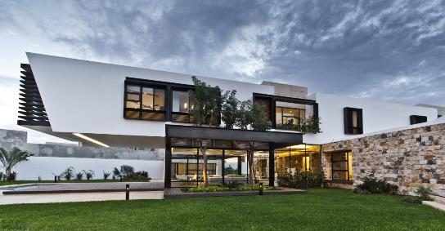
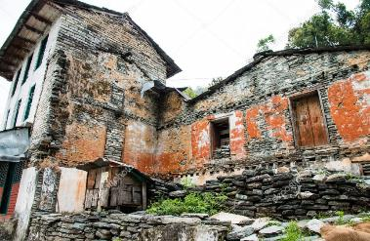
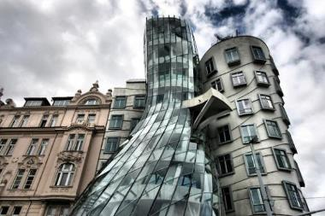
Сьогодні
29.03.2022
Познач зображення давнього житла буквою Д, а сучасного – С. Чим відрізняються ці будинки. Як виглядає твій будинок? Де він розташований?
Д
С
Зошит.
Сторінка
47
Д
С

Slide 24

Сьогодні
29.03.2022
Робота з зошитом на сторінці 48. Познач дані, які потрібно зазначати в домашній адресі. Перевірте одне в одного правильність виконання завдання.
Полічи й запиши, скільки непотрібних речей (сміття) з’являється у твоєму будинку впродовж тижня.

Slide 25
Сьогодні
29.03.2022
Рухлива вправа.

Slide 26
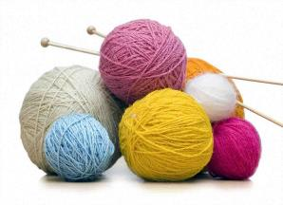
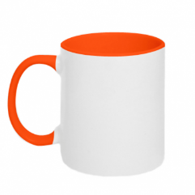






Сьогодні
29.03.2022
Познач побутові предмети, які можуть бути небезпечними.
Зошит.
Сторінка
48

Slide 27



Сьогодні
29.03.2022
Рефлексія. Оберіть відповідну цеглинку лего...

